Slide 1

UBND QUẬN LONG BIÊN
TRƯỜNG MẦM NON HỒNG TIẾN
LĨNH VỰC PHÁT TRIỂN NGÔN NGỮ
Đề tài: Truyện “Vẽ chân dung mẹ”
Lứa tuổi: MGN 4-5 tuổi
Giáo viên: Nguyễn Thị Nga

Slide 2


Hát: Múa cho mẹ xem

Slide 3

VẼ CHÂN DUNG MẸ

Slide 4
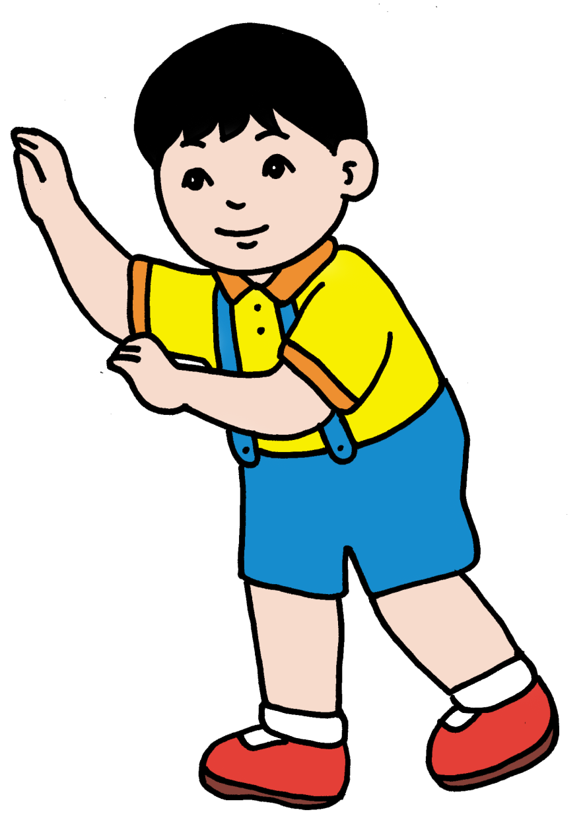
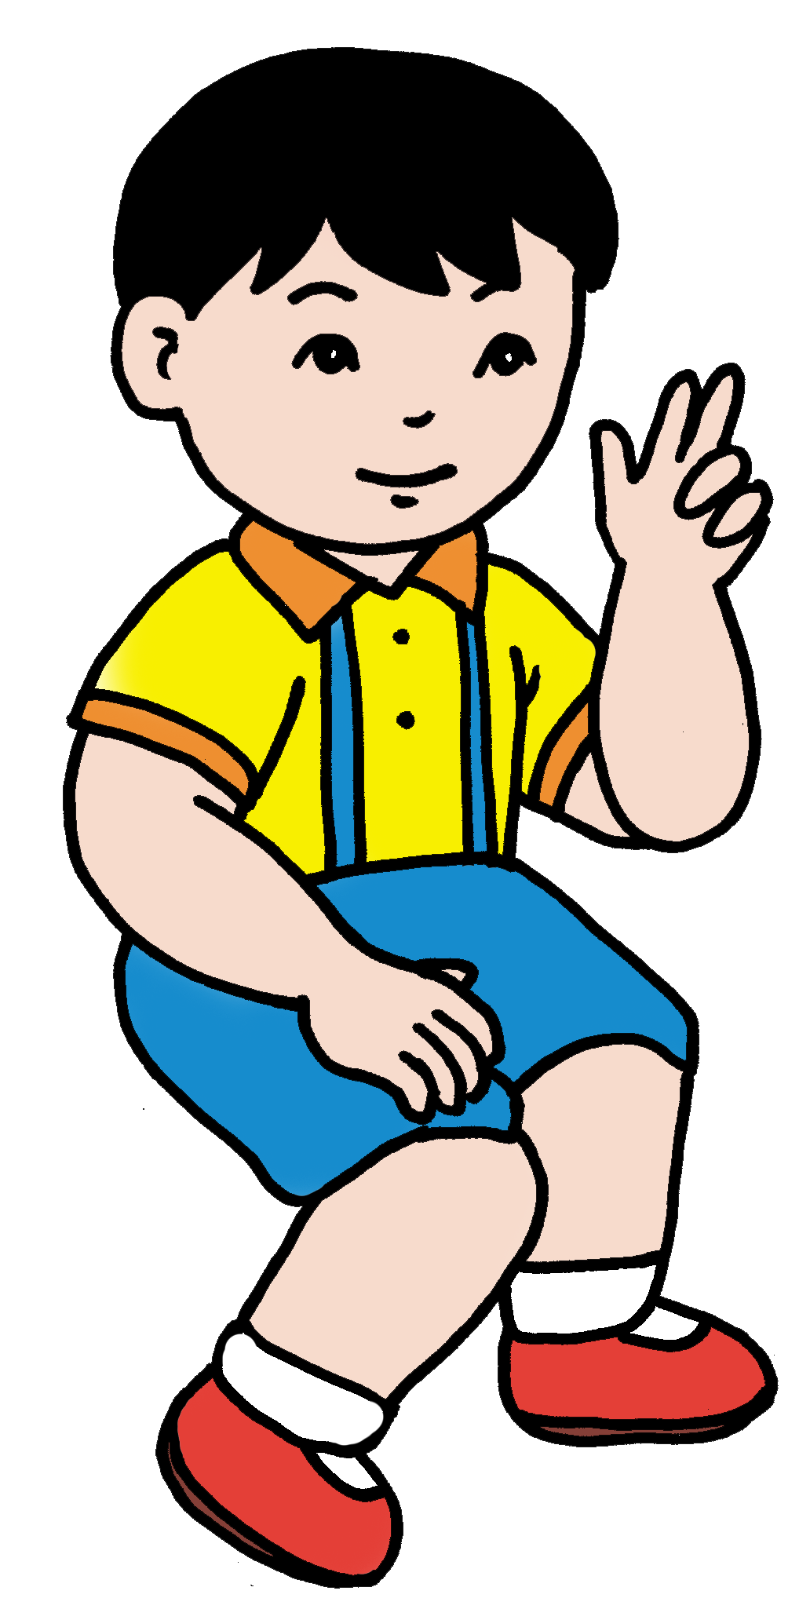
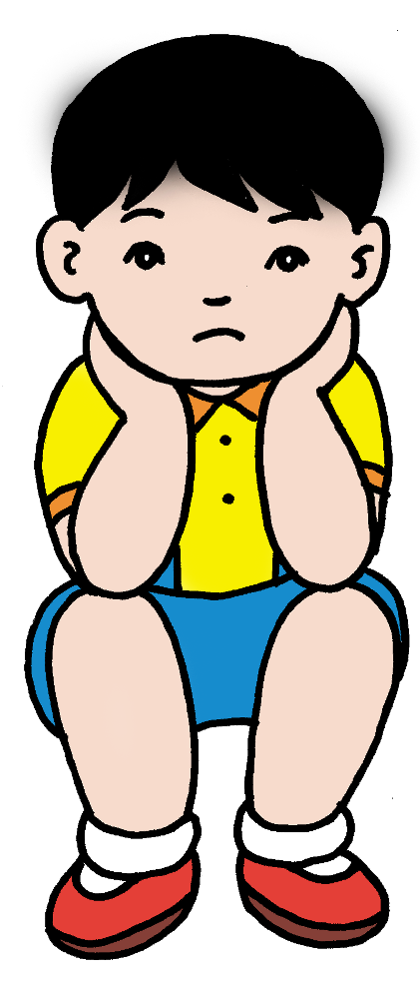

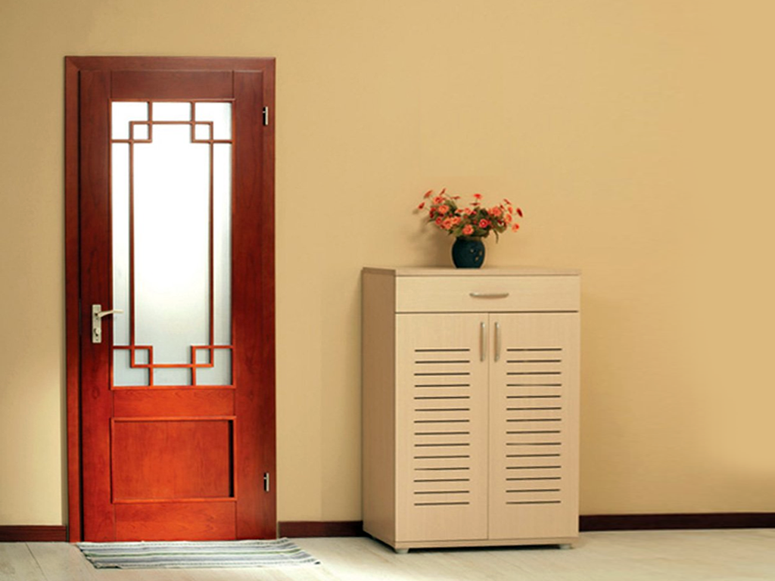

Slide 5
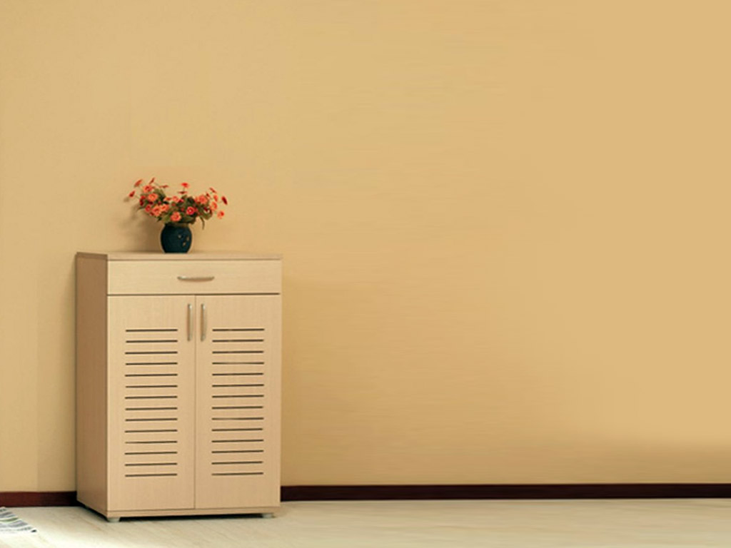
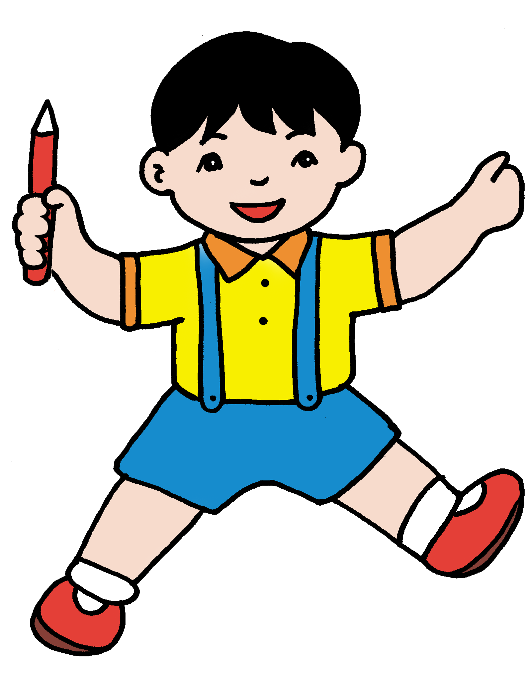
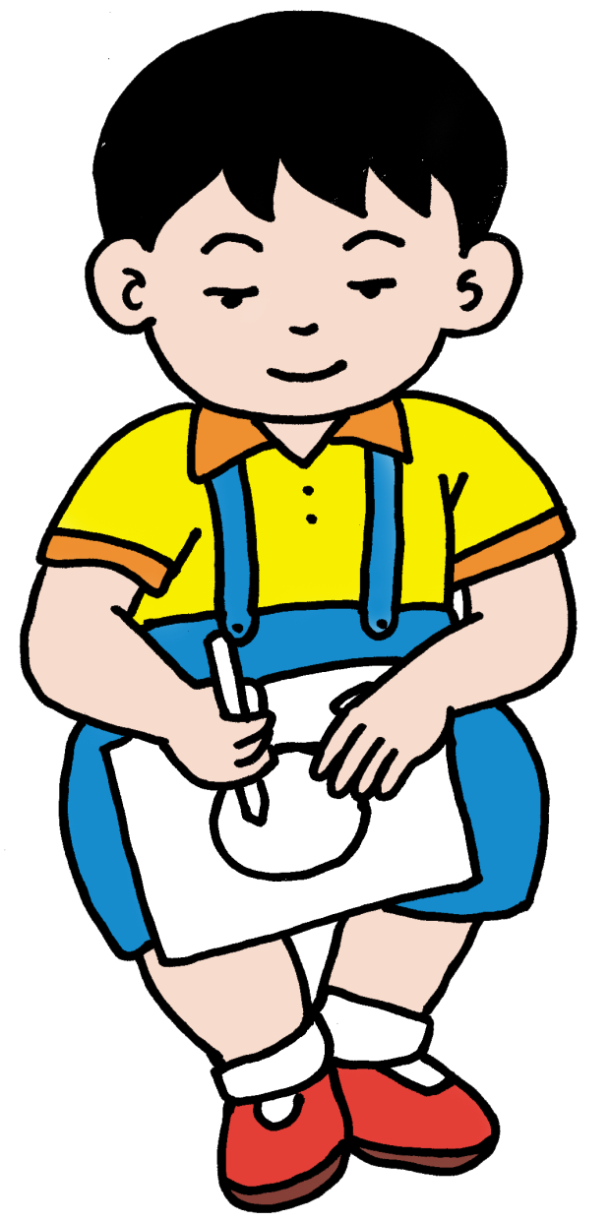
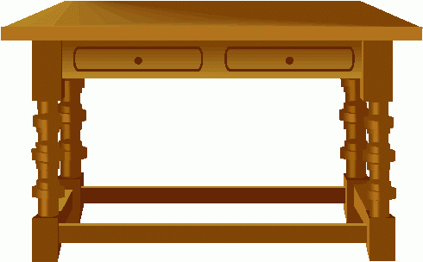

Slide 6
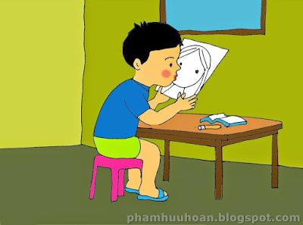

Slide 7
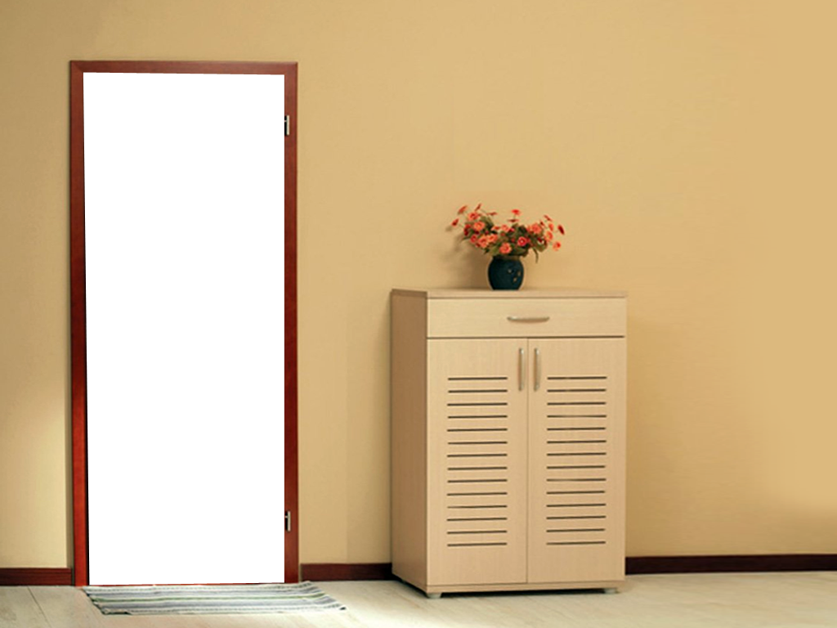
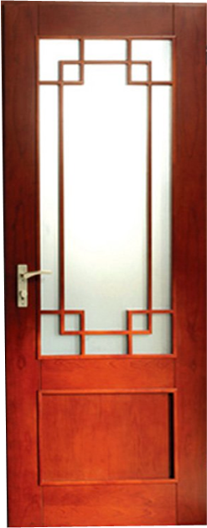
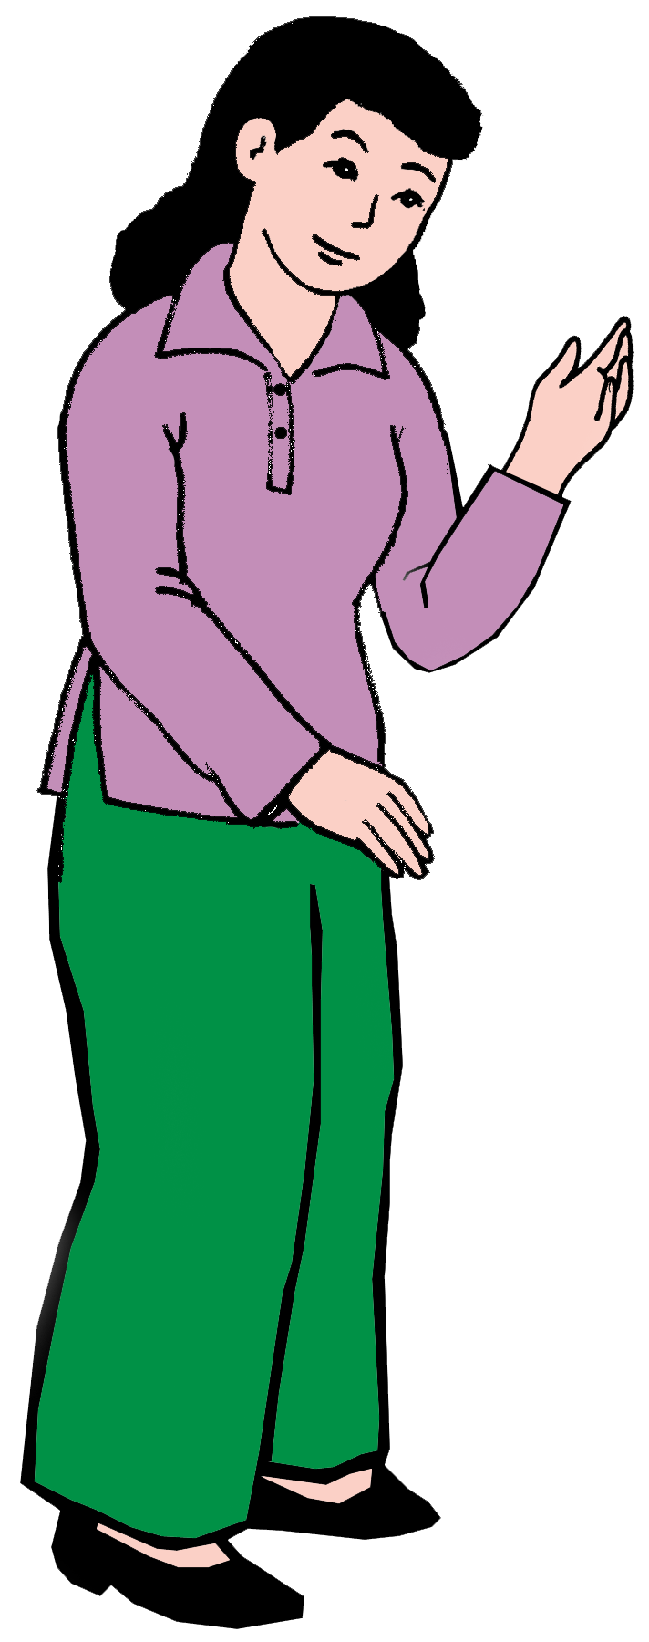


Slide 8
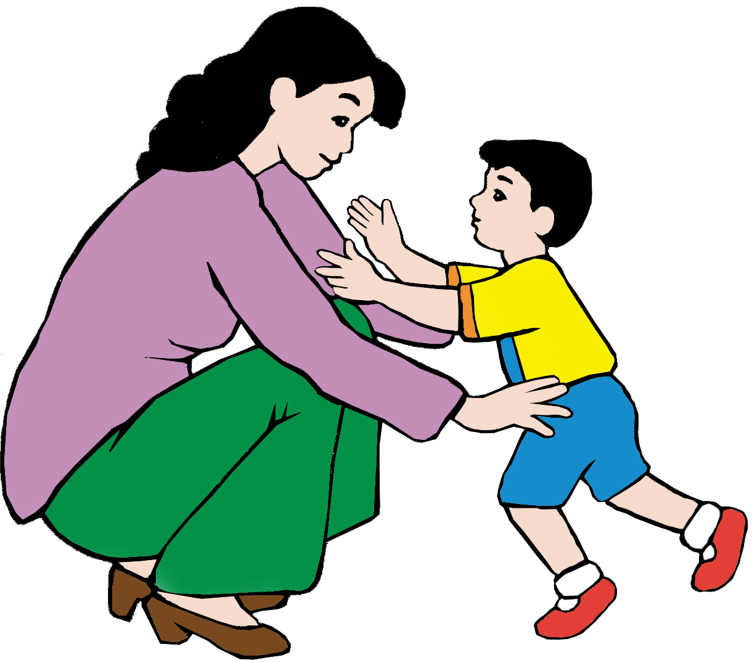

Slide 9
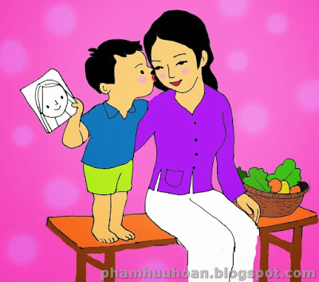

Slide 10
TRÒ CHƠI
Ai đoán giỏi

Slide 11
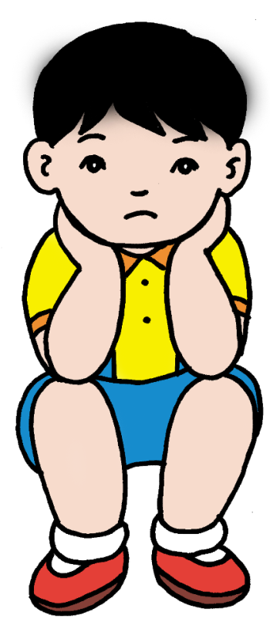
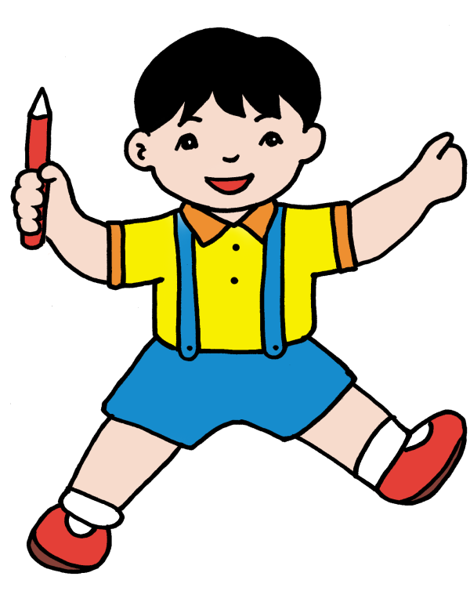

Mẹ vừa đi ra ngoài thì bạn Đông cảm thấy như thế nào?
A: Rất vui
B: Rất buồn và nhớ mẹ
Hết giờ
5
4
3
2
1
0
5
4
3
2
1
0
5
4
3
2
1
0
5
4
3
2
1
0

Slide 12

Mẹ vừa đi ra ngoài thì bạn Đông cảm thấy như thế nào?
B: Rất buồn và nhớ mẹ

Slide 13

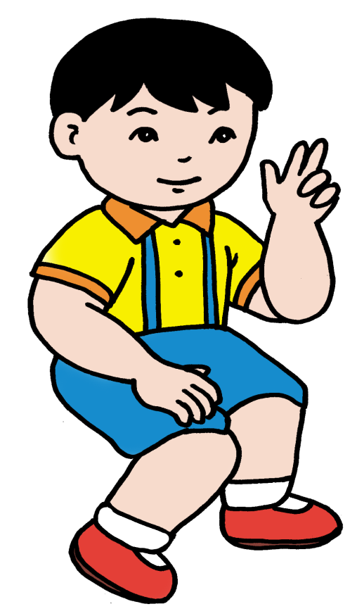
Bạn Đông đã làm gì?
A: Giơ tay ra và đếm
B: Vẽ chân dung mẹ
Hết giờ
5
4
3
2
1
0
5
4
3
2
1
0
5
4
3
2
1
0
5
4
3
2
1
0

Slide 14

Bạn Đông đã làm gì?
A: Giơ tay ra và đếm

Slide 15

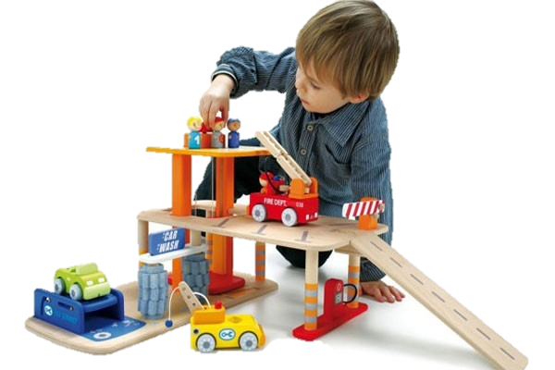
Bạn Đông đếm đến 3 mà mẹ vẫn chưa về thì bạn ấy đã làm gì để đỡ nhớ mẹ?
A: Vẽ chân dung mẹ
B: Chơi đồ chơi
Hết giờ
5
4
3
2
1
0
5
4
3
2
1
0
5
4
3
2
1
0
5
4
3
2
1
0

Slide 16

Bạn Đông đếm đến 3 mà mẹ vẫn chưa về thì bạn ấy đã làm gì để đỡ nhớ mẹ?
A: Vẽ chân dung mẹ

Slide 17
Bạn Đông đã vẽ và thể hiện tình cảm như thế nào qua chân dung đó?
A: Ôm bức tranh vào lòng
B: Hôn lên bức tranh
Hết giờ
5
4
3
2
1
0
5
4
3
2
1
0
5
4
3
2
1
0
5
4
3
2
1
0

Slide 18
Bạn Đông đã vẽ và thể hiện tình cảm như thế nào qua chân dung đó?
B: Hôn lên bức tranh

Slide 19
Khi bạn Đông vừa vẽ xong mắt và đôi môi của mẹ thì niềm vui nào lại đến với bạn?
A: Mẹ trở về
B: Bố trở về
Hết giờ
5
4
3
2
1
0
5
4
3
2
1
0
5
4
3
2
1
0
5
4
3
2
1
0

Slide 20
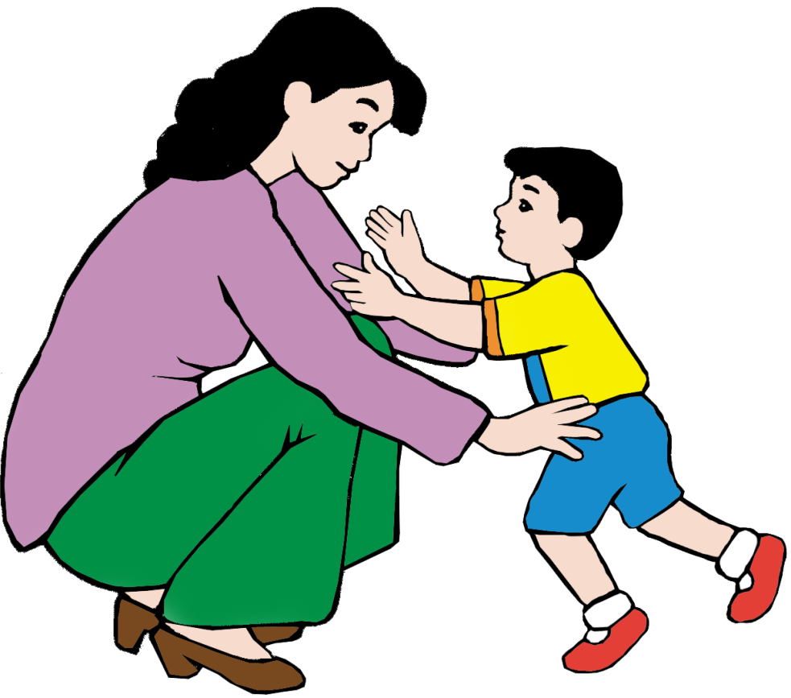
Khi bạn Đông vừa vẽ xong mắt và đôi môi của mẹ thì niềm vui nào lại đến với bạn?
A: Mẹ trở về

Slide 21
Khi gặp mẹ thì bạn Đông đã nói gì và làm gì để thể hiện tình cảm của mình đối với mẹ ?
Hết giờ
5
4
3
2
1
0
5
4
3
2
1
0
5
4
3
2
1
0
5
4
3
2
1
0

Slide 22
Cô kể lần 3: sử dụng sa bàn

Slide 23
Vận động: Mẹ hãy nắm chặt tay con đi

Slide 24

Trẻ về nhóm vẽ chân dung mẹ

Slide 25
Giờ học đến đây là hết rồi
Xin chân thành cảm ơn!

Slide 26
TRÒ CHƠI
AI NHANH HƠN

Slide 27

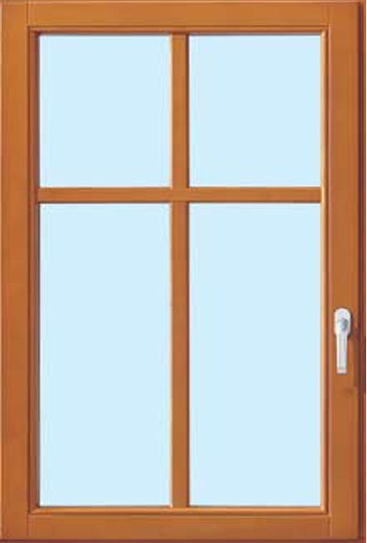
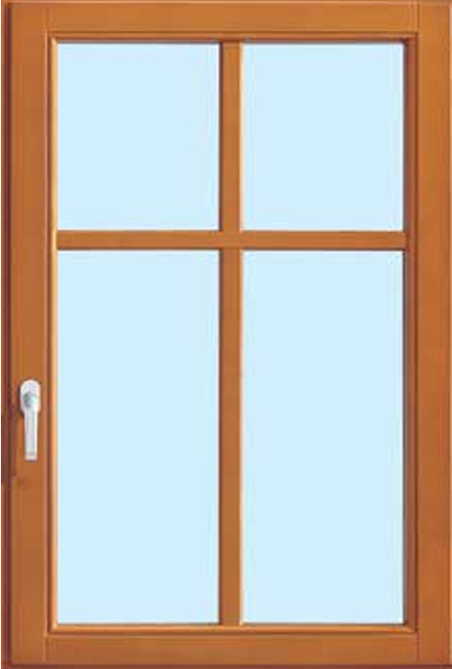
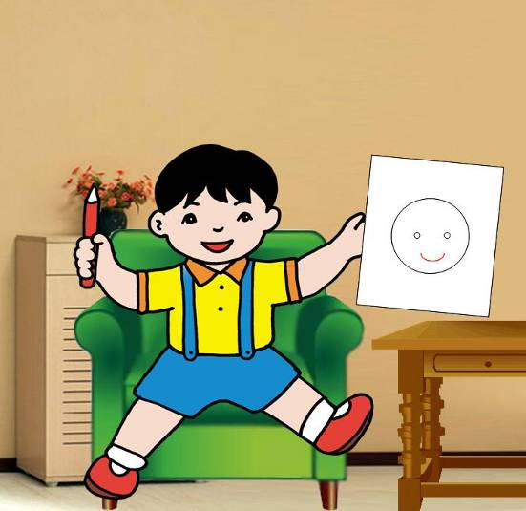
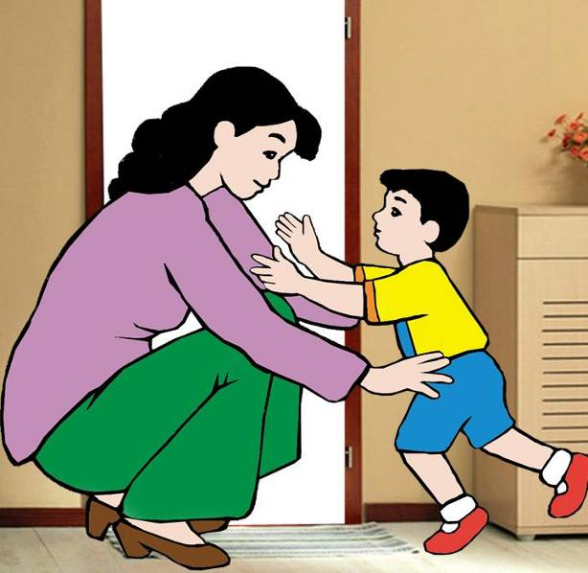
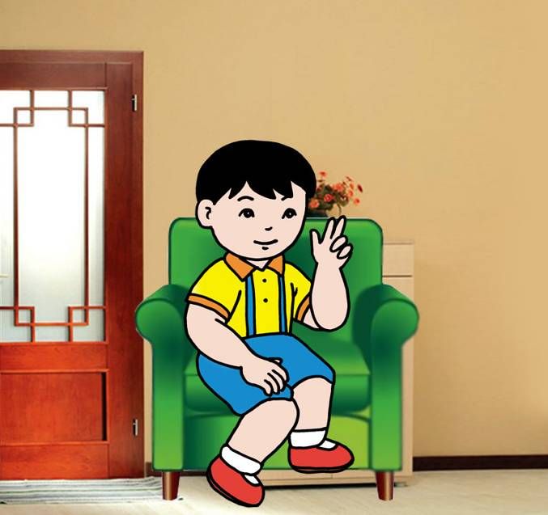
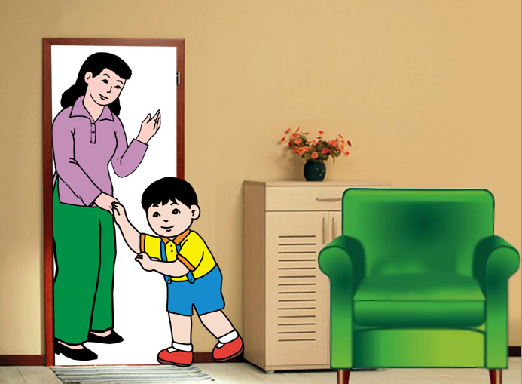

Slide 28
